Slide 1

OSPF 3
Računarski fakultet
TEHNOLOGIJE RUTIRANJA - VEŽBE
NJEGOVAN MILOVIĆ

Slide 2
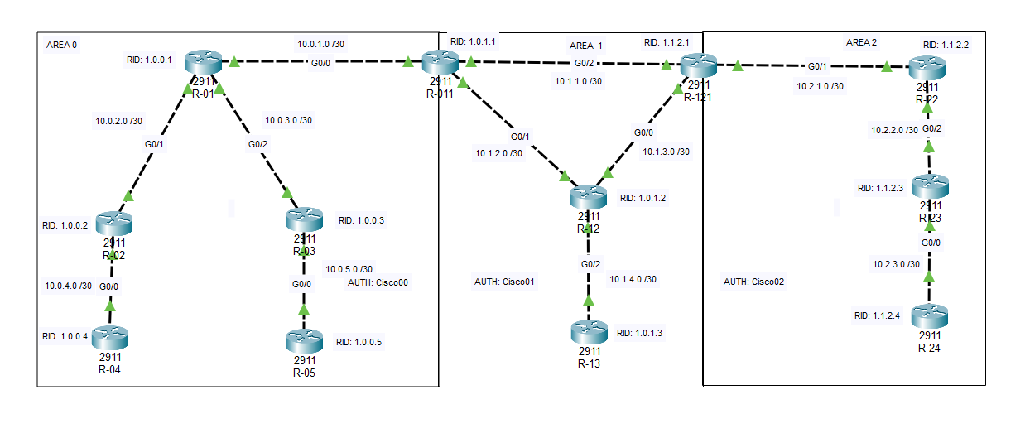
Zadatak
TEHNOLOGIJE RUTIRANJA - VEŽBE

Slide 3
OSPF 3
Računarski fakultet
TEHNOLOGIJE RUTIRANJA - VEŽBE
NJEGOVAN MILOVIĆ

